Slide 1


数据导入与预处理应用-第四章
数据清理
Notes:
欢迎继续学习《数据导入与预处理应用》第四章——数据清理

Slide 2
4.3.2 使用正则表达式组件清理数据
正则表达式验证步骤（或者直接称正则表达式步骤）
  允许使用正则表达式来匹配输入字段的字符串
  可以使用该步骤从输入字符串中提取特定的子字符串，将捕获到的子字符串放到新的字段里
  正则表达式的相关学习：
    《精通正则表达式》有中、英文版
    https://www.regular-expressions.info/
    ...
正则表达式非常灵活、强大，可以用它来处理一些复杂的数据
比如：
  检测一个电子邮箱地址是否合法
  分析日志文件，提取有用信息
Notes:
上一节课我们学习了如何使用JavaScript代码步骤清理数据，
这节课我们来学习一下“正则表达式验证”步骤（或者直接称“正则表达式”步骤）。
关于正则表达式，在“字符串替换”、“数据校验”等步骤都有用到正则表达式，而正则表达式真正强大的功能则是通过“正则表达式”步骤来体现的。
该步骤允许使用正则表达式来匹配输入字段的字符串，并且可以使用该步骤从输入字符串中提取特定的子字符串，将捕获到的子字符串放到新的字段里。
正则表达式是一个非常灵活而强大的工具，关于正则表达式的资料很多，比如《精通正则表达式》这本书就非常不错，它有中、英文版。
我们可以使用正则表达式来处理一些非常复杂的数据，比如：检测一个电子邮箱地址是否合法、分析日志文件，提取有用信息等。

Slide 3
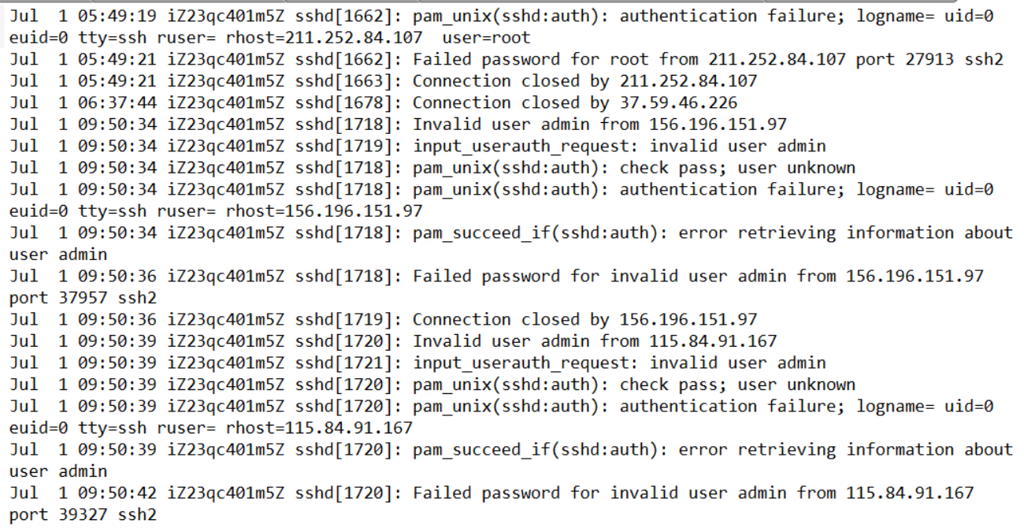
4.3.2 使用正则表达式组件清理数据
示例，日志分析
CentOS服务器的安全日志片段
要求：将有错误密码连接请求行的日期、账户名、IP和端口提取出来
Notes:
这一节我们将利用“正则表达式”步骤来做日志分析。
这里有一个CentOS服务器的安全日志片段，观察这个日志片段不难发现sshd有很多错误密码（Failed password）连接请求的信息。
现在我们希望将有错误密码连接请求行的日期、用户名、IP和端口提取出来。

Slide 4
4.3.2 使用正则表达式组件清理数据
思路：
  第一步，导入该日志文件，且将日志文件的每行日志做为一条记录；
  第二步，通过使用“正则表达式”步骤，查找出有错误密码连接请求的行，并捕获出匹配到的子字符串（日期、账户名、IP、端口）；
  第三步，根据“正则表达式”步骤的验证结果，筛选出匹配到的记录；
  第四步，将匹配到的数据输出到文件。
Notes:
我们先来看一下设计思路：
第一步，导入该日志文件，且将日志文件的每行日志做为一条记录；
第二步，通过使用“正则表达式”步骤，查找出有错误密码连接请求的行，并捕获出匹配到的子字符串（日期、账户名、IP、端口）；
第三步，根据“正则表达式”步骤的验证结果，筛选出匹配到的记录；
第四步，将匹配到的数据输出到文件。

Slide 5
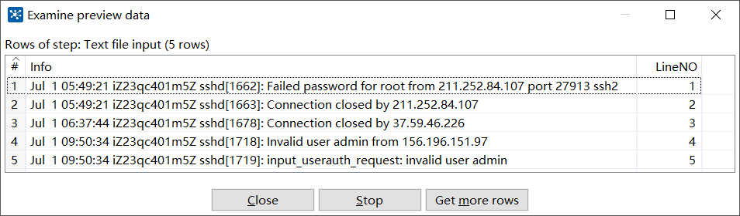
4.3.2 使用正则表达式组件清理数据
第一步，导入日志文件，将日志文件的每一行读成一条记录。
新建转换regex_op,添加“文本文件输入（Text file input）”步骤,做如下设置：
文件（File）页面：添加日志文件
内容（Content）页面：选中“Rownum is output”，并设置行号的字段为“LineNo”，分隔符（Separator）设为“\n”，并将格式（Format）选项设置成“Unix”。
字段（Fields）页面：设置字段名为“Info”，类型为“String”，该字段用来存储日志文件的每一行记录。
预览数据
Notes:
接下来，我们来实现这样一个转换。
首先，新建一个转换，命名为regex_op。
第一步，导入日志文件。这里使用“文本文件输入（Text file input）”步骤作为输入，对该步骤做如下设置：
文件（File）页面：添加日志文件
内容（Content）页面：选中“Rownum is output”，并设置行号的字段为“LineNo”，分隔符（Separator）设为“\n”，并将格式（Format）选项设置成“Unix”。
字段（Fields）页面：设置字段名为“Info”，类型为“String”，该字段用来存储日志文件的每一行记录。
预览数据，可以在“转换调试对话框”中，设置想要预览的条数（Number of rows to retrieve），画面上的预览截图是预览的5条记录。

Slide 6
4.3.2 使用正则表达式组件清理数据
第二步，正则匹配。
使用“正则表达式”步骤匹配日志，并提取相关子字符串：
由于这里的正则表达式可能比较复杂，如果写成一行且不加注释可能很难维护
在”Content”页面，选中“Permit whitespace and comments in pattern”, 以允许正则表达式中有空白和注释模式
Notes:
第二步，正则匹配。
现在开始来配置“正则表达式”步骤匹配日志，并提取相关子字符串：
这里要注意，因为这里的正则表达式可能比前面所接触到的要复杂很多，如果仍将它写成一行且不加注释的话，阅读和维护起来都不是一件容易的事情，
这时就需要能有一种方式：允许将正则表达式写成多行，并且为每行增加注释。非常幸运的是，该步骤的Content页面的确就有这样的设置，
你只需要选中“Permit whitespace and comments in pattern”，这时便可以在正则表达式中出现空白符和注释。

Slide 7
4.3.2 使用正则表达式组件清理数据
正则表达式:
^(\w{3}\s+\d{1,2}\s\d{2}:\d{2}:\d{2}) #date
.*?Failed\spassword\sfor\s(.*?)\s #user
from\s([^\s]{7,15})\s #ip
port\s(\d*) #端口
.*
原日志中的空白符在正则表达式中全换成了“\s”:
  一方面，因为前面设置了“允许空白和注释模式”选项，我们不得不用“\s”替换空白符；
  另一方面，当输入文件的空白符分不清是空格还是制表符，用“\s”是更好的解决方法。
  此外，如果不清楚究竟有几个空白符时，使用“\s+”可能更好。
Notes:
这时，我们将正则表达式写成如画面所示的形式，可以写在多行，也可以添加注释。
注意，原日志中的空白符在正则表达式中全换成了“\s”：
一方面，因为前面设置了“允许空白和注释模式”选项，我们不得不用“\s”替换空白符；
另一方面，当输入文件的空白符分不清是空格还是制表符，用“\s”是更好的解决方法。
此外，如果不清楚究竟有几个空白符时，使用“\s+”可能更好。

Slide 8
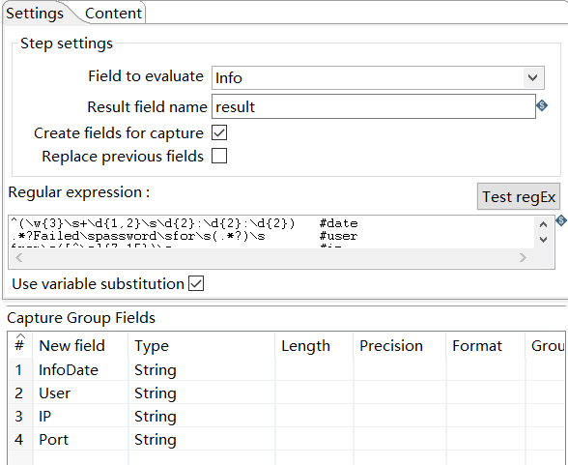
4.3.2 使用正则表达式组件清理数据
“正则表达式”步骤配置截图
Notes:
画面给出了”正则表达式”步骤的一个配置截图，在实际配置中，这些配置框是可以缩放的。
我们可以将上面的正则表达式输入到红色的编辑框内。
如果不确定自己的正则表达式是否正确，可以点击“Test regEx”这个按钮，然后从输入数据里拷贝几行数据进行测试。

Slide 9
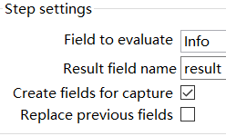
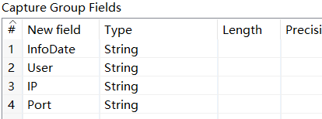
4.3.2 使用正则表达式组件清理数据
“正则表达式”步骤其它设置解释
指定正则表达式需要检测的字段
存储匹配结果的字段名
对子字符串创建新的字段
如果创建的子字符串字段与输入的字段一样，是否覆盖输入字段的内容
子字符串的字段名，顺序与正则表达式内子字符串的一致
Notes:
接下来，我们解释一下前面设置截图中的其它设置选项：
“Field to evaluate”:指定正则表达式需要检测的字段名；
“Result field name”: 该字段存储匹配的结果值；
“Create fields for capture”:是否需要对正则表达式捕获到的子字符串创建新的字段；
“Replace previous fields”:如果选中这个选项，当创建的子字符串的字段名与输入的字段名一样时，会覆盖输入字段的内容，
否则Kettle会给创建的子字符串名添加一些后缀，以使字段名不冲突；
“Capture Group Fields”:这个列表里添加子字符串的字段名及类型，这些字段名的顺序与正则表达式内的子字符串一致。

Slide 10
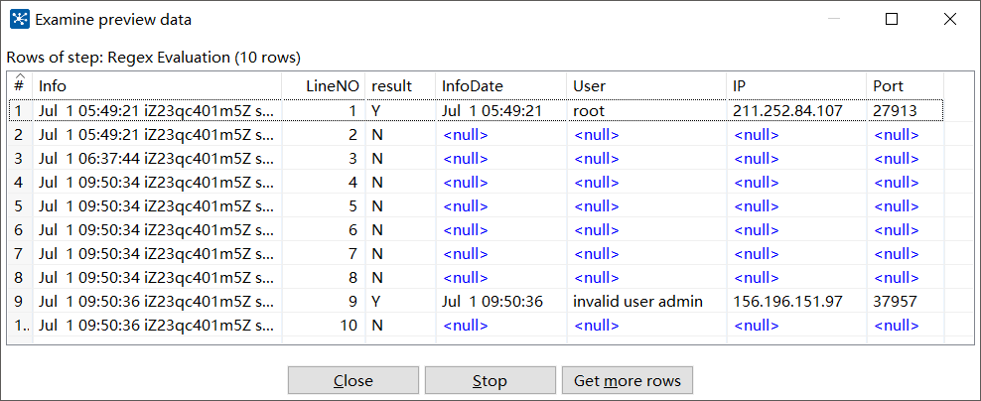
4.3.2 使用正则表达式组件清理数据
预览“正则表达式”步骤
Notes:
配置完“正则表达式”步骤后，可以预览下该步骤的结果。
发现能够匹配到的行，对应的“result”字段为“Y”，否则，“result”字段为“N”,对应的子字符串的字段为null。

Slide 11

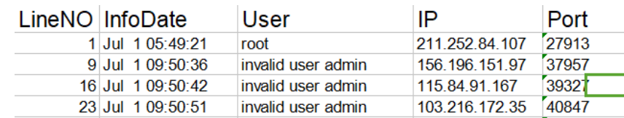
4.3.2 使用正则表达式组件清理数据
第三步，筛选匹配记录。
使用“过滤记录（Filter rows）”步骤来筛选正则表达式匹配到的记录
筛选条件：“result = Y”
第四步，输出。
使用“Excel输出”步骤输出筛选后的结果
选择字段：“LineNO”、“InfoDate”、“User”、“IP”和“Port”
Notes:
第三步，筛选匹配记录。
我们可以使用“过滤记录（Filter rows）”步骤来筛选正则表达式匹配到的记录，只需要将筛选条件设成“result = Y”就可以了。
最后，将筛选后的结果输出到一个excel文件。
在输出的时候，可以只选择我们关心的一些信息字段，比如：“LineNO”、“InfoDate”、“User”、“IP”和“Port”。
在画面的最下方给出了一个输出文件的片段。

Slide 12


谢谢观看
Notes:
通过这节课的学习，希望大家了解“正则表达式”步骤的工作方式，同时，我们需要在课下自行学习关于正则表达式的相关知识。

